Slide 1
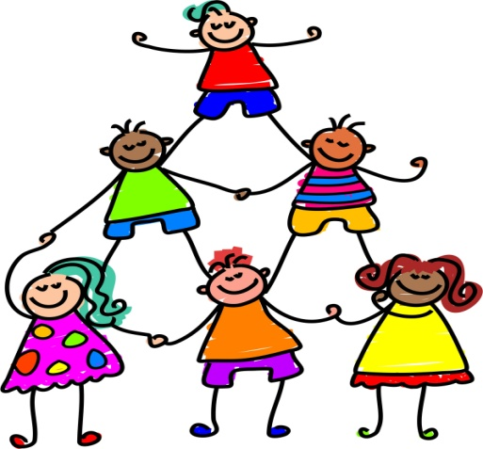
Programa activitate optionala
CODUL BUNELOR MANIERE…
PENTRU CEI MICI
Educatoare:Tutunea Madalina

Slide 2
DENUMIREA OPTIONALULUI:
CODUL BUNELOR MANIERE…PENTRU CEI MICI
TIPUL OPTIONALULUI: OPTIONAL CU TEME INTEGRATE LA NIVELUL MAI MULTOR DOMENII EXPERIENTIALE (OM SI SOCIETATE , LIMBA SI COMUNICARE, ESTETIC SI CREATIV,DOMENIUL PSIHO-MOTRIC)
GRUPA : MARE
DURATA: UN AN SCOLAR
NUMAR DE ACTIVITATI PE SAPTAMANA : 1 ACT./ SAPT.

Slide 3
ARGUMENT
Insusirea bunelor maniere se refera la invatarea regulilor privitoare la buna purtare
in familie , in gradinita si in societate: politetea, amabilitatea, respectul, buna-cuviinta.
Exista reguli pe care oricare dintre noi trebuie sa le invete si sa le respecte.Copiii, de mici, terbuie sa stie sa se comporte civilizat, altfel vor fi respinsi si es vor afla permanent in conflict.
Cei manierati sunt mandri sa constate ca aceasta purtare aduce bucurii, dragostea si aprecierea semenilor lor, succesul.
Acest optional poate fi de interes si pentru parinti, oferindu-le o directie de actiune in sensul rezolvarii eventualelor probleme ridicate de proprii copii. Atat pentru copii, cat si pentru parinti, “Codul bunelor maniere…pentru cei mici” va fi un ghid si va actiona ca o “cheie” cu care vor deschide mai usor portile buna-vointei celor ce-I inconjoara.

Slide 4
OBIECTIVE CADRU
Cunoasterea si respectarea normelor de comportare in societate, educarea abilitatii de a intra in relatie cu ceilalti
Educarea trasaturilor pozitive de vointa si caracter si formarea unei atitudini pozitive fata de sine si fata de ceilalti
Dezvoltarea exprimării orale, înţelegerea şi utilizarea corectă a semnificaţiilor structurilor verbale orale;
Dezvoltarea comportamentelor de cooperare, prosociale , proactive(initiativa)
Dezvoltarea abilitatii de recunoastere,acceptare si respect al diversitatii

Slide 5
OBIECTIVE DE REFERINTA
DOMENIUL OM SI SOCIETATE
Să-şi adapteze comportamentul propriu la cerinţele grupului în care trăieşte (familie, grădiniţă, grupul de joacă).
Să negocieze şi să participe la decizii comune.
Să aprecieze în situaţii concrete unele comportamente şi atitudini în raport cu norme prestabilite şi cunoscute
Să se comporte adecvat în diferite contexte sociale
Să trăiască în relaţiile cu cei din jur stări afective pozitive, să manifeste prietenie, toleranţă,armonie, concomitent cu învăţarea autocontrolului
Să capete abilitatea de a intra în relaţie cu cei din jur, respectând norme de comportament corectşi util celorlalţi
Să aplice norme de comportare specifice asigurării sănătăţii şi protecţiei omului;

Slide 6
DOMENIUL ESTETIC SI CREATIV
Să cunoască şi să diferenţieze materiale şi instrumente de lucru, să cunoască şi să aplice reguli de utilizare a acestora
Să cânte cu dezinvoltura cantece pentru copii;
Să asocieze mişcările sugerate de textul cântecului cu ritmul acestuia
DOMENIUL PSIHO – MOTRIC
Să manifeste în timpul activităţii atitudini de cooperare, spirit de echipă, competiţie, fair-play.
Să se folosească de acţiunile motrice învăţate pentru a exprima sentimente şi/sau comportamente,pentru a răspunde la diferiţi stimuli (situaţii), la diferite ritmuri.

Slide 7
DOMENIUL LIMBA SI COMUNICARE
Să participe la activităţile de grup, inclusiv la activităţile de joc, atât în calitate de vorbitor, cât şiîn calitate de auditor
Să-şi îmbogăţească vocabularul activ şi pasiv pe baza experienţei, activităţii personale şi/sau arelaţiilor cu ceilalţi şi simultan să utilizeze un limbaj oral corect din punct de vedere gramatical
Să recepteze un text care i se citeşte ori i se povesteşte, înţelegând în mod intuitiv caracteristicileexpresive şi estetice ale acestuia.
Să înţeleagă şi să transmită mesaje simple; să reacţioneze la acestea;
Să audieze cu atenţie un text, să reţină ideile acestuia şi să demonstreze că l-a înţeles;

Slide 8

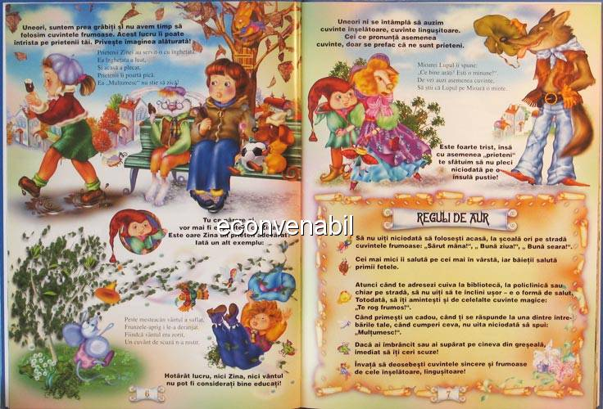
PLANIFICAREA ACTIVITATILOR
SEMESTRUL I
Tema activitatii: “Bunele maniere”
Mijloc de realizare: citire de imagini

Slide 9
Tema activitatii: “Cine sunt eu?”
Mijloc de realizare: joc-exercitiu
Scopul jocului : formarea si dezvoltarea capacitatii de autocunoastere
Descrierea jocului: “Cine sunt eu?” este atat un joc metacognitiv cat si un joc al imaginatiei care poate fi folosit de catre cadrele didactice ca un exercitiu de cunoastere a copilului, de educare emotionala.
Prescolarii, asezati in semicerc, se prezinta folosind doar cuvinte-insusiri (adjective)
In urma raspunsurilor date se remarca faptul ca trasaturile pozitive au frecventa mai mare decat cele negative: ascultator/ascultatoare, bun/buna,frumos/frumoasa, fricos/ fricoasa,ordonat/ordonata, sufletist, sufletista, etc.
Li se poate cere copiilor sa isi “caracterizeze” unul dintre colegi printr-o trasatura dominanta sau sa se identifice cu un personaj din povestile cunoscute.

Slide 10
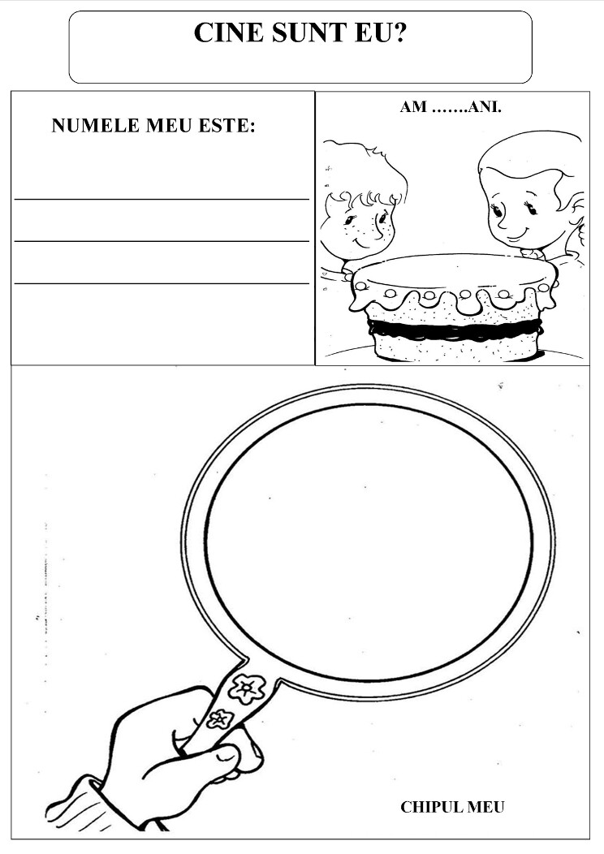
FISA DE LUCRU “ CINE SUNT EU?”

Slide 11
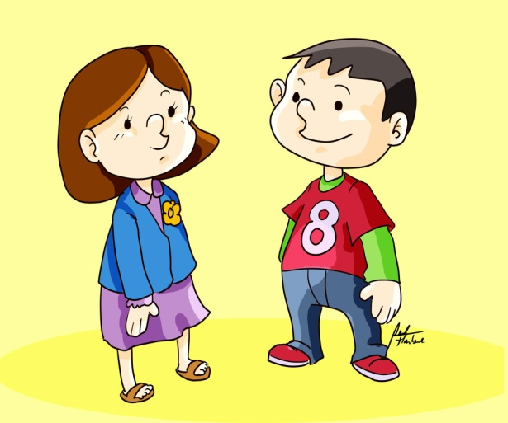
TEMA ACTIVITATII: “UN COPIL POLITICOS”
(invatare cantec)
1. Un copil politicos
E cu lumea cuviincios
El saluta pe oricine (bis)
C-asa e frumos si bine.
2. Dupa ce m-am desteptat
Si am coborat din pat,
Merg la mama si la tata (bis)
Si spun "Buna dimineata!"
3. Cand ma duc eu la plimbare
Si-ntalnesc un om in cale
Ma gandesc ce-am de facut: (bis)
"Buna ziua" il salut.
4. Cu copiii cand vorbesc
Si de ei ma despartesc
Le dau mana cu placere (bis)
Si le spun "La revedere!"
5. Cand e patul asezat
Si sunt gata de culcat
Spun atunci parintilor (bis)
"Noapte buna, somn usor!"

Slide 12
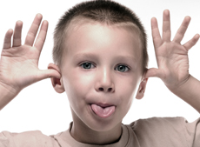
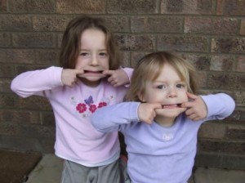

TEMA ACTIVITATII: “ CUVANTUL FERMECAT”
MIJLOC DE REALIZARE: CONVORBIRE CE URMARESTE INSUSIREA REGULILOR/ FORMULELOR DE POLITETE

Slide 13
REGULI DE POLITETE PENTRU COPIII NOSTRI
1. Nu lua lucrurile altora, fara sa ceri voie persoanei careia ii apartin!
2. Atunci cand ceri ceva, spune “te rog”!
3. Spui “multumesc” atunci cand primesti ,ti se ofera un obiect sau ti se face un serviciu!
4. Nu intoarce spatele cuiva in timp ce iti vorbeste!
5. Raspunde celorlalti atunci cand esti intrebat!
6. Nu ii intrerupe pe ceilalti!
7. Vorbeste frumos cu ceilalti. Foloseste un ton adecvat si cuvinte frumoase!
8. Daca o usa e inchisa, bate la usa inainte sa intri!
9. Daca te ciocnesti sau lovesti pe cineva cere-ti scuze!
10. Pune mana la gura cand casti, tusesti sau stranuti!

Slide 14



TEMA ACTIVITATII: “ BUNA ZIUA,MULTUMESC, TE ROG!”
MIJLOC DE REALIZARE: INVATARE CANTEC
Cantec

Slide 15
TEMA ACTIVITATII: “POLITETE”
MIJLOC DE REALIZARE: MEMORIZARE
Cer un lucru de la tine
Şi te rog cum se cuvine,
Dacă lucrul îl primesc,
De îndată-ţi mulţumesc.
Am plecat la grădiniţă
Împreună c-o fetiţă,
Când pe uşă am intrat
Bună dimineaţa am dat.
Când spre casă am pornit
C-un vecin m-am întâlnit
Şi pe loc l-am salutat
I-am zâmbit şi am plecat.
Mai târziu, pe înserat
Pe bunici i-am aşteptat,
Iar când ne-am reântâlnit
Bună seara le-am şoptit.
La revedere, mi-am luat
A doua zi când au plecat,
Mi-au strâns mâna bucuroşi
Că suntem politicoşi.

Slide 16




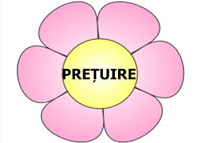
TEMA ACTIVITATII: ” IN FAMILIE”
MIJLOC DE REALIZARE: JOC DE ROL

Slide 17







TEMA ACTIVITATII: “BUNELE MANIERE LA GRADINITA”
MIJLOC DE REALIZARE: CONVORBIRE

Slide 18
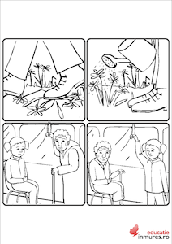
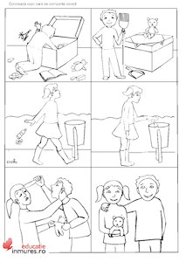
TEMA ACTIVITATII: “ASA DA, ASA NU!”
MIJLOC DE REALIZARE:fise de lucru
( conştientizarea consecinţelor pozitive şi negative ale actelor sale asupra celorlaţi)

Slide 19
TEMA ACTIVITATII: “PATANIA LUI MOFTURILA”
MIJLOC DE REALIZARE: LECTURA EDUCATOAREI
Copii, Mofturilă este un ursuleţ. Şi, asa cum îi spune şi numele, lui Mofturilă nu-i plac multe lucruri. De exemplu, nu-i place să se trezească dimineaţa devreme. Mama lui are multă bătaie de cap cu el. Într-o dimineaţă, pe la ora şapte, mama încercă să-l trezească pe Mofturile ca să se pregătească pentru a merge la grădiniţă.
Mofturilă, te rog să te trezeşti ! îl rugă blând mama.
Nu vreau ! răspunse Mofturilă somnoros.
Dar este timpul să te duci la grădiniţă.
Nu vreau acum. Mai lasă-mă un minut.
Mama, că aşa este mama miloasă, se înduplecă şi-şi lăsă fiul în pace. Numai că minutul s-a transformat în jumătate de oră in plus de lenevit în pat. Dar... se trezi în final. În picioare fiind, Mofturilă a început să strige cu putere că vrea să fie îmbrăcat.
-Dar mai întâi trebuie să te speli pe faţă şi să îţi cureţi dinţişorii, spuse mama din prag. Apoi să faci gimnastica de înviorare şi de abia apoi să te îmbraci. După care îţi pregăteşti genţuţa, mănânci şi poţi pleca la grădiniţă.
-NU VREAU ! NU VREAU ! NU VREAU ! strigă Mofturilă supărat. Ar fi vrut ca mama să se spele pe faţă în locul lui şi tot ea să facă gimnastica de înviorare. Apoi să-l îmbrace şi să-i pregătească si gentuţa.
Mama, în schimb, îl mustră pe Mofturilă şi, de ciudă, acesta fugi de acasă. Tot hoinărind prin pădure îmbrăcat în pijamale, se întâlni cu Fufi- furnica. Aceasta ducea un bob de grâu în spate.
-Bună- dimineaţă, Mofturilă! spuse veselă Fufi.
- O fi bună pentru tine, nu şi pentru mine, îi răspunse Mofturilă supărat şi apoi trecu mai departe. Oare de ce era atât de veselă furnica şi el era atât de trist? Mergând mai departe, dădu nas în nas cu Nina- albina.
- Bună- dimineaţa, Mofturilă! spuse Nina- albina.
- La voi toate-s bune, răspunse ursuleţul tot mai supărat şi merse mai departe. Merse cât mai merse şi, obosit de drum, se aşeză pe o piatră. Atunci îl văzu pe
Melcu-nţeleptul, care-l salută cu vocea lui calmă:
- Bună- dimineaţa! Te văd cam supărat. Ce-ai păţit?
- Păi..., am fugit de acasă, răspunse Mofturilă.
-Şi de ce, mă rog? întrebă Melcu-nţeleptul interesat.
-Păi, nu a vrut mama să mă îmbrace şi nici să se spele pe faţă în locul meu !
-Dar, Mofturilă, ăsta nu este motiv de supărare. Ai făcut o faptă rea că nu ţi-ai ascultat mama şi ai fugit de acasă.
Şi atunci, Melcu-nteleptul îi spuse lui Mofturilă ce trebuie să facă pentru a-şi repara greşeala.
Copii, ce sfaturi credeti că-i dă Melcu-nţeleptul lui Mofturilă?
De ce Nina- albina şi Fufi- furnica erau aşa de vesele?
Dă un alt final povestioarei!

Slide 20
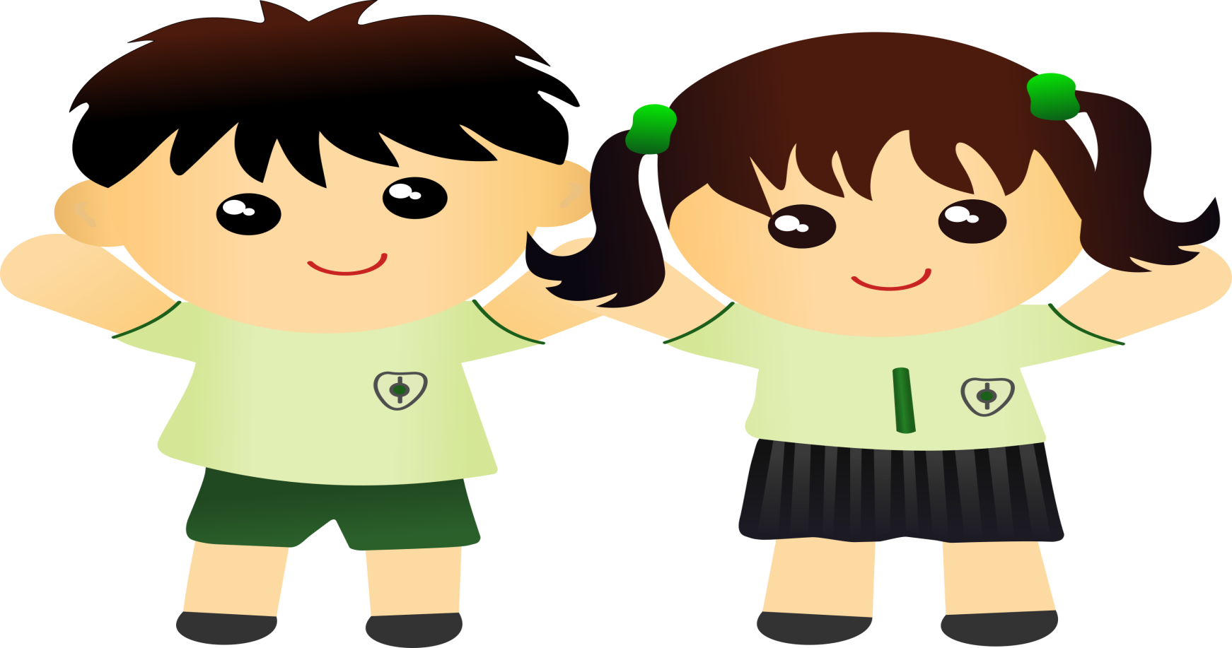
TEMA ACTIVITATII: “ 7 ANI DE-ACASA”
MIJLOC DE REALIZARE: INVATARE CANTEC
Cantec

Slide 21

SEMESTRUL AL II-LEA
TEMA ACTIVITATII:”COPACUL MAGIC”
MIJLOC DE REALIZARE: LECTURA EDUCATOAREI
Într-o zi un băieţel se plimba prin parc. În mijlocul parcului a descoperit un copac ce avea pe el un semn, pe care scria: Sunt un copac magic! Spune cuvintele magice şi te vei convinge.
Imediat, băieţelul a început să spună tot felul de cuvinte magice: abracadabra, supercalifragilisticexpialidocious, tan-ta-ra şi altele, dar niciunul nu funcţiona.
Obosit, copilul s-a trântit pe jos, spunând: Te rog, dragă copacule! Deodată o uşă mare s-a deschis în trunchiul copacului.
Înăuntru era întuneric, însa cel mic a reușit să vadă un semn pe care scria: Continuă magia! Băieţelul, bucuros, exclamă: Îţi mulţumesc, copac drag!
Imediat, întunericul s-a transformat într-o lumina puternică ce dezvăluia drumul către un teanc mare de jucării şi ciocolată.
Băieţelul şi-a chemat toţi prietenii la copacul magic şi au organizat o petrecere de zile mari. De aceea, oamenii spun de fiecare dată că te rog şi mulţumesc sunt cuvinte magice.

Slide 22
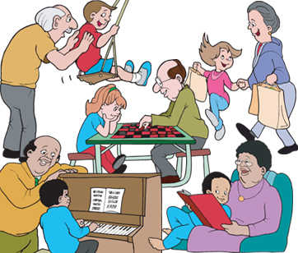
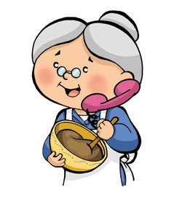
TEMA ACTIVITATII: “IN VIZITA LA BUNICI”
MIJLOC DE REALIZARE: VIZITA
(descrierea comportamentului atunci cand suntem in vizita la bunici)

Slide 23
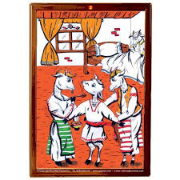
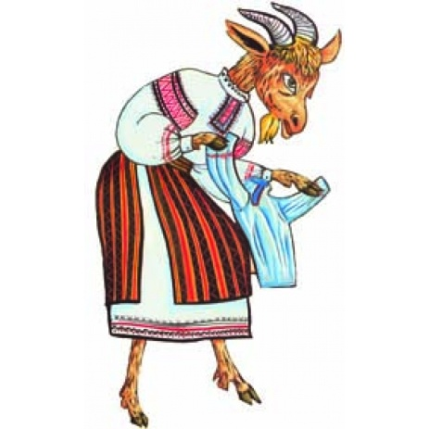
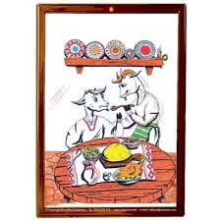
TEMA ACTIVITATII: “ IEDUL CU TREI CAPRE”
MIJLOC DE REALIZARE: DRAMATIZARE
(aprecierea propriului comportament in raport cu persoane/personaje in situatii cunoscute)

Slide 24
TEMA ACTIVITATII: “CE TIE NU-TI PLACE, ALTUIA NU-I FACE!”
MIJLOC DE REALIZARE: CONVORBIRE
Se apropia sfarsitul anului si educatoarea le-a spus copiilor ca in ultima zi de gradinita, inainte de vacanta de iarna,copiii isi vor darui cadouri unii altora.Regula jocului era simpla: pe cate un biletel s-a scris numele fiecarui copil si copiii, rand pe rand, au ales cate un biletel.Trebuiau sa aduca un cadou simbolic copilului al carui nume era scirs pe biletelul ales.
Pentru ca existau mici prietenii, la fel ca si mici “razboaie”, unii au fost bucurosi de alegerea facuta, altii…mai putin.
Victor era posomorat cand l-a luat mama de la scoala.Ajunsi acasa, mama si tatal sau l-au intrebat ce s eintampla cu el, care era un baietel vesel din fire.Parintii au inceput sa il descoasa si pana la urma cu ochii plini de lacrimi le-a spus de jocul inventat de educatoare.Si ce putea fi cel mai rau decat ca el sa nimereasca biletul cu “rautatea grupei”: Denisa!
-Ce conteaza , Victor, cui trebuie sa ii faci cadoul?! Doar sunteti colegi! Si din moment ce toti participa la joc, trebuie sa participi si tu, au spus parintii.
Cu chiu, cu vai, vazand ca nu este alta cale, Victor a acceptat. In seara aceea a fost cu parintii la magazin si au ales Denisei o frumoasa papusa Barbie.
A doua zi, ultima zi de gradinita. Toti parintii si-au asteptat copiii. Fiecare a iesit vesel pe usa, aratand cadoul care l-a primit. Toti aveau cadou numai Denisa nu.
Ajunsi acasa, parintii l-au intrebat pe Victor daca a dat cadoul Denisei, pentru ca ea a iesit din scoala fara papusa Barbie …
Victor le-a spus parintilor ca a facut asa cum i-au spus, a pus cadoul Denisei pe banca acesteia.
Dar
“Cand a venit in clasa si a vazut ca e ceva la ea pe banca, a luat pachetul, l-a aruncat pe jos si l-a calcat in picioare. A sarit atat de mult pe el incat a rupt papusa in bucati. Nu a stiut ca e cadoul pentru ea. A crezut ca este cadoul altui copil. Cand invataoarea ne-a pus pe fiecare sa ne prezentam cadoul primit, Denisa a izbucnit in lacrimi caci ea avea o papusa rupta, calcata in picioare. Tocmai de ea …”
Victor si restul copiilor au invatat in ziua aceea o lectie importanta:
Ce tie nu-ti place, altuia nu face!

Slide 25
TEMA ACTIVITATII: “MOFTURICA”
MIJLOC DE REALIZARE: MEMORIZARE
Pe le 5 in zori de zi
Pe cand dorm ceilalti copii
El incepe a scanci
Ce-I lipseste si ce vrea
De tot smiorcaie asa?
Pe la 5 el vrea halva
Dar la 6 ce mai vrea?
Smiorcaie apoi la 7
Ca el vrea cafea cu lapte
Si-a ajuns la gradinita
Ba se cearta cu o fetita
Ba nu-I place jucaria
Ba nu-nvata poezia
Ba e rau cu cei mai mici
Ba nu face de servici
Ba e laptele prea dulce
Ba ii e somn…vrea sa se culce
Ce sa-i faci? Ce sa-I mai dai?
Nimeni nu-I ca el , asa-i?

Slide 26
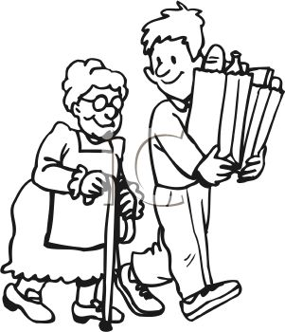
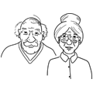

TEMA ACTIVITATII: “ SA FACEM O FAPTA BUNA”
MIJLOC DE REALIZARE:VIZITA LA CASA DE BATRANI DIN LOCALITATE
(manifestarea grijii şi a toleranţei faţă de persoane cu nevoi speciale)

Slide 27
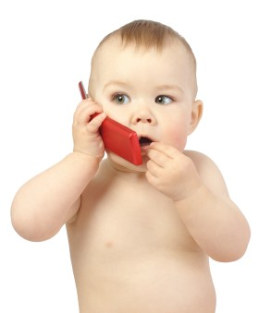

TEMA ACTIVITATII: “CUM VORBIM LA TELEFON?”
MIJLOC DE REALIZARE: JOC- EXERCITIU
expunerea liberă a opiniei şi ascultarea opiniei celuilalt

Slide 28
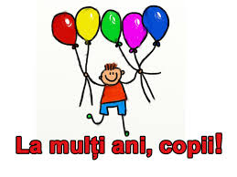
TEMA ACTIVITATII: “DE ZIUA NOASTRA…SUNTEM GAZDE!”
MIJLOC DE REALIZARE: JOC DE ROL
( participarea la efectuarea unor treburi gospodăreşti; cunoaşterea şi respectarea responsabilităţilor de gazdă, referitoare la pregătirea , aranjarea şi servirea mesei, primirea musafirilor)

Slide 29
BUNELE MANIERE PE INTELESUL COPIILOR
SA SALUTE LA VENIRE SI LA PLECARE
SA SPUNA IN MOD OBISNUIT “M
ULTUMESC”, “TE ROG”, “VA ROG”!
SA-SI ACOPERE GURA ATUNCI CAND TUSESC SAU STRANUTA!
SA ISI CEARA SCUZE ATUNCI CAND FAC O GRESEALA SAU LOVESC INVOLUNTAR PE CINEVA!
SA VORBEASCA POLITICOS SI SA PRIVEASCA IN OCHI PERSOANELE CU CARE VORBESC!

Slide 30
SA ASCULTE CAND ALTA PERSOANA II VORBESTE SI SA NU INTRERUPA!
SA FIE AMABIL SI SA AJUTE PERSOANELE CARE SUNT IN DIFICULTATE!
SA MANANCE FRUMOS SI SA NU VORBEASCA IN TIMP CE MESTECA!
SA BATA LA USA INAINTE DE A INTRA IN CAMERA CUIVA!
SA SE SPELE PE MAINI SI SA RESPECTE REGULILE LA MASA!

Slide 31

TEMA ACTIVITATII: “POVESTEA ELEFANTULUI POLITICOS”
MIJLOC DE REALIZARE: LECTURA DUPA IMAGINI

Slide 32
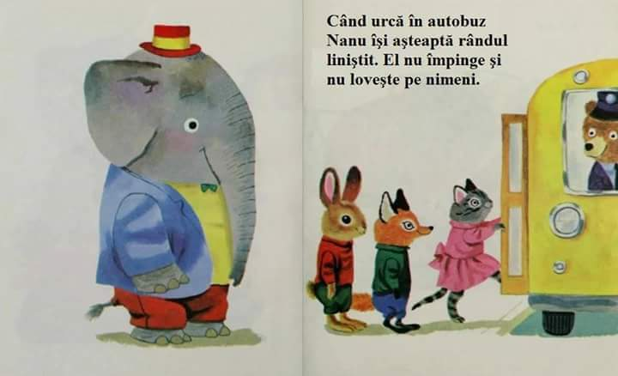
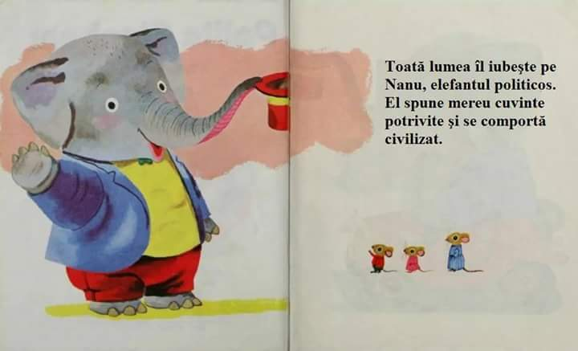

Slide 33
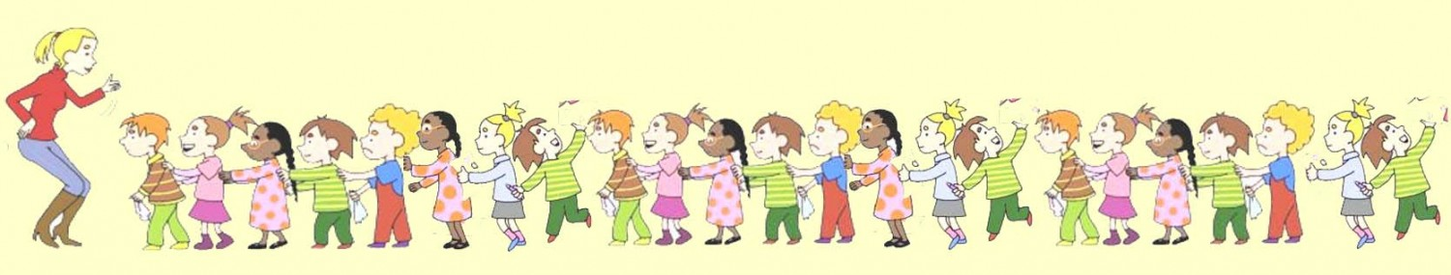
TEMA ACTIVITATII: “De-a personajele pozitive, de-a personajele negative”
MIJLOC DE REALIZARE:joc didactic
- recunoaşterea şi descrierea faptelor diferitelor personaje din poveştile cunoscute de copii
TEMA ACTIVITATII:”SA NE COMPORTAM CIVILIZAT…IN EXCURSIE!”
MIJLOC DE REALIZARE: EXCURSIE

